Slide 1
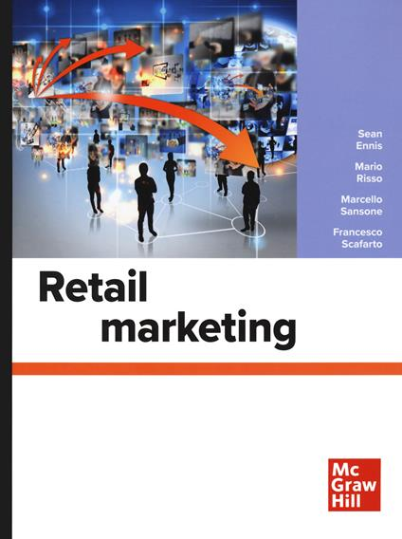
TECNICHE DI VENDITA
Corso di laurea triennale in SCIENZE DELLA COMUNICAZIONE
Prof.ssa Rossana Piccolo
rpiccolo@unite.it

Slide 2
LEZIONE 7 LA GESTIONE DEL CUSTOMER SERVICE

Slide 3
IL CUSTOMER SERVICE
I RETAILER OPERANO ATTRAVERSO PUNTI DI VENDITA CHE DEVONO ESSERE IN GRADO DI ATTRARRE I CLIENTI E DI FAVORIRNE GLI ACQUIRENTI
Il customer service è correlato al comportamento d’acquisto

Slide 4
Il L’aspetto centrale nella progettazione di un appropriato customer service e della sua implementazione dovrebbe basarsi sull’assunto che:
Il retailer, e in senso ampio la stessa impresa, siano in grado di comprendere e soddisfare dinamicamente i bisogni e le esigenze del proprio target di mercato.

Slide 5
La CUSTOMER value proposition
RINTMAKI, KUUSELA, 2007
Il concetto di valore ruota intorno ai benefici che il cliente è in grado di ottenere e alle conseguenze negative potenzialmente associate allo sforzo o al sacrificio per acquistare tali benefici.
Quando, nella percezione del consumatore, i benefici superano i sacrifici, allora si può sostenere che venga creato valore

Slide 6
VALUE PROPOSITION
Promessa reciproca di valore che intercorre tra fornitori e clienti che ricercano uno cambio equo.
RINTMAKI E KUUSELA, 2007
La value proposition dovrebbe:
Incrementare i benefici e/o decrementare i sacrifici che il cliente percepisce come rilevanti, in termini di valore
Essere riconosciuta come diversa (unica) rispetto alla concorrenza
Tradursi in un vantaggio competitivo

Slide 7
DEFINIZIONE DI CUSTOMER SERVICE
«Attrarre, mantenere e migliorare le relazioni con i clienti»
Sarà importante conquistare la fedeltà dei consumatori, nei confronti del punto vendita, nel lungo periodo

Slide 8
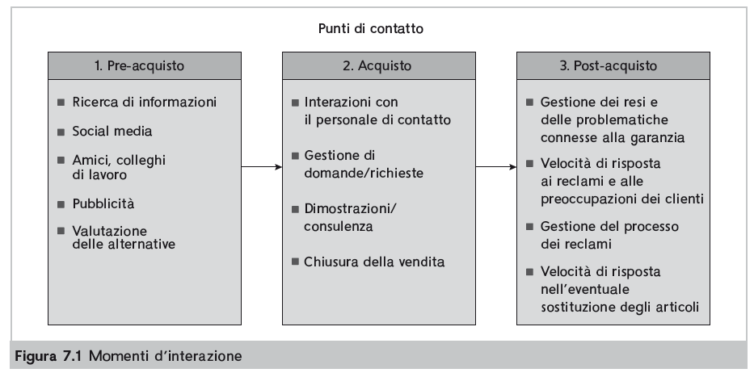
GESTIRE LA CUSTOMER EXPERIENCE

Slide 9
DIMENSIONI DEL CUSTOMER SERVICE
PARASURAMAN et al., 1985
Hanno proposto il modello SERVQUAL, utilizzato in molti ambiti del marketing dei servizi, compreso il settore del retail, per valutare la qualità del servizio.
Il modello identifica cinque dimensioni della qualità:
AFFIDABILITA’: capacità di erogare costantemente i servizi promessi al livello dichiarato
CAPACITA’ DI RISPOSTA: abilità di fornire un servizio tempestivo
CAPACITA’ DI RASSICURAZIONE: capacità di ispirare fiducia
EMPATIA: abilità di assistere in modo personalizzata al cliente
ELEMENTI TANGIBILI: aspetto del layout e del design del punto vendita, materiale di comunicazione

Slide 10
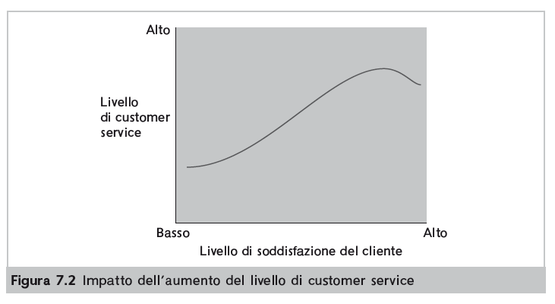
Il livello di customer service dovrà, innanzitutto, essere coerente con il posizionamento del retailer.
Da investimenti continui in customer service non deriva necessariamente un aumento automatico della soddisfazione del cliente.
Infatti, superata una certa soglia, i costi derivanti dall’aumento del livello di customer service sono maggiori dei potenziali benefici per il retailer in termini di maggiore soddisfazione del cliente.

Slide 11
STRATEGIA DI CUSTOMER SERVICE: QUALI SONO LE SOLUZIONI EFFICACI?
Impegno a lungo termine dell’amministratore delegato (CEO) e del top management nelle strategie di customer service
2. Acquisire e agire secondo i feedback dei clienti
3. Assumere le persone giuste
4. Evitare di diventare troppo prescrittivi nella formazione del personale

Slide 12
5. Responsabilizzare il personale a prendere decisioni laddove appropriate e necessarie
6. Elaborare un sistema di incentivi adeguato per il personale
7. Usare le metriche per misurare le prestazioni
8. Fare attenzione a utilizzare un approccio standardizzato al servizio clienti in un contesto internazionale
9. Prudenza nella comunicazione di marketing

Slide 13
Patterson e Baron (2010) mostrano come l’adozione di un approccio standardizzato, il gapact, tenda ad avere successo esclusivamente se il cliente, nella sua manifestazione di disappunto, risulti in linea con la procedura prevista.
Oltre a limitare il personale, gli approcci standardizzati riducono la competenza dell’operatore di rispondere prontamente a qualunque esigenza che non rientri nella procedura e di adattare le strategie di interazione a diverse categorie di clienti.

Slide 14
GESTIRE IL CUSTOMER SERVICE ONLINE
IN TERMINI DI CUSTOMER EXPERIENCE E CUSTOMER SERVICE,
la multicanalità non sempre assicura una piena coerenza in termini di assortimenti tra i diversi canali di vendita.
Con L’APPROCCIO MULTICANALE
… il retailer combina il canale fisico con quello online garantendo la possibilità al consumatore di informarsi da molteplici fonti, ricevere assistenza e interagire.

Slide 15
I clienti online sono soggetti a una serie di stimoli, come informazioni testuali, immagini visive, video che vengono interpretati dal punto di vista cognitivo e affettivo.
Tali stimoli contribuiscono a formulare un giudizio rispetto al sito web del retailer.
Una delle SFIDE che i retailer si trovano ad affrontare nell’ambito della vendita retail online è
IL RISCHIO potenziale di non riuscire a mantenere pieno controllo sulla creazione e sulla definizione della customer experience online.
LE TECNOLOGIE E I SERVIZI INTERNET PER GLI ACQUIRENTI ONLINE,
sono strumenti indispensabili non solo per migliorare positivamente la pura esperienza d’acquisto online, ma anche per perfezionare quella offline.

